Slide 1


Minicurso Python
Ferramentas para T319/T320

Slide 2
Conteúdo do Curso

Slide 3
Introdução ao Python
Um pouco sobre a linguagem
Introdução ao Colab e Jupyter
Tipos de dados
Operadores aritméticos, relacionais e lógicos
Controle de fluxo
Laços de repetição
Coleções de dados
Funções
Mensagens de erro

Slide 4
Análise e Processamento de Dados
Geração e análise de dados com a biblioteca Numpy
Visualização de dados com Matplotlib

Slide 5
Notebooks com os exemplos e exercícios
O curso será dividido em 5 partes:
Parte I:
Tipos de dados e operadores
Notebook: ParteI_Aula
Parte II:
Controle de fluxo, laços de repetição e coleções de dados
Notebook: ParteII_Aula
Parte III:
Funções e mensagens de erro
Notebook: ParteIII_Aula
Parte IV:
Geração e análise de dados com a biblioteca Numpy
Notebook: ParteIV_Aula
Parte V:
Visualização de dados com Matplotlib
Notebook: ParteV_Aula
Link do repositório no GitHub: MinursoPythonGitHub

Slide 6
Introdução ao Python

Slide 7

Um pouco sobre a linguagem
Criada em 1989 pelo matemático holandês Guido Van Rossum.
Guido desenvolveu o Python enquanto trabalhava no instituto nacional de pesquisa em matemática e ciência da computação na Holanda - Centrum Wiskunde en Informatica(CWI) onde desenvolvia projetos com a linguagem ABC.
Python é uma linguagem de programação:
Alto nível
Multi-paradigma
Multiplataforma
Dinâmica
Interpretada
Gratuita
Código aberto

Slide 8
Aplicações com Python:
Big Data
Machine Learning
Scripting
Desenv.
Web
Aplicações Desktop
Data Science

Slide 9






Algumas empresas que utilizam Python:

Slide 10

Introdução ao Colab e Jupyter
Google Colab e Jupyter são “ambientes computacionais interativos baseados em aplicações web para a criação de documentos virtuais”.
Os notebooks do Colab/Jupyter são documentos que permitem combinar código executável e rich text, além de imagens, HTML, LaTeX e etc.
“Jupyter is the open-source project on which Colab is based. Colab allows you to use and share Jupyter notebooks with others without having to download, install, or run anything.”
Links:
Site do Colab: https://colab.research.google.com/
Tutorial Colab: TutorialColab
Site Jupyter: https://jupyter.org/
Tutorial de instalação Jupyter: InstalacaoJupyter (prof. Felipe Augusto)

Slide 11


vs
Colab
Linguagem Python
Executado somente na nuvem
Maior número de servidores
Pode se conectar com o Google Drive
Acesso a GPUs e TPUs
Jupyter
Python, C++, Julia, R entre outras
Pode ser executado na nuvem ou localmente
Menor número de servidores

Slide 12
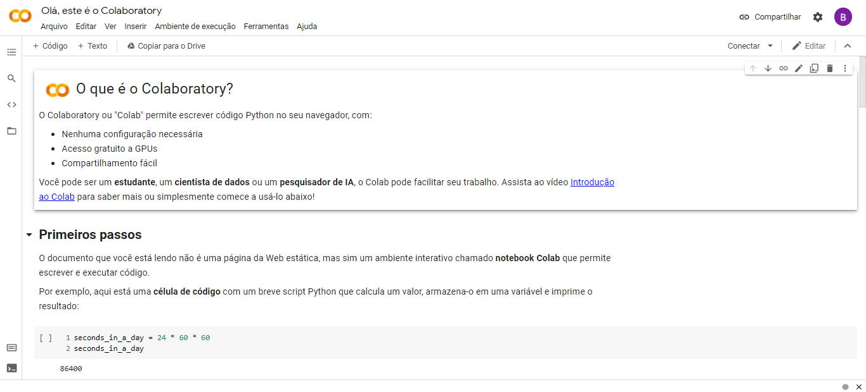
Elementos de um notebook:
Ferramentas da célula
Células de texto
Output
Célula de código

Slide 13

Tipos de dados
Tipos de dados em Python
Categoria | Nome | Descrição
Numérica | int | Inteiros
 | float | Ponto flutuante
 | complex | Número complexo
 | bool | Booleano
Sequencial | str | String
 | list | Lista
 | tuple | Tupla
 | range | Intervalo de valores
Conjunto | set | Conjunto
 | frozenset | Conjunto imutável
Mapeamento | dict | Dicionário
Nula | NoneType | Valor Nulo
Python é uma linguagem dinâmica, portanto o tipo de dado é inferido em tempo de execução.
Outra característica é de uma linguagem fortemente tipada, assim o interpretador não converte automaticamente dados incompatíveis em operações. Ex: não permite a soma de uma string e um valor int.
Função type() retorna o tipo de dado.

Slide 14

Operadores Aritméticos
Utilizados para realizar operações matemáticas.
Operador | Nome | Descrição | Exemplo | Resultado
+ | Adição | Realiza a soma | 2 + 4 | 6
- | Subtração | Realiza a subtração | 5 – 3 | 2
* | Multiplicação | Realiza a multiplicação | 4 * 2 | 8
/ | Divisão | Realiza a divisão | 10 / 5 | 2.0
// | Divisão inteira | Retorna a parte inteira da divisão | 10 // 6 | 1
% | Módulo | Retorna o resto da divisão | 5 % 2 | 1
** | Exponenciação | Retorno um número elevado à potência de outro | 2 ** 3 | 8

Slide 15
Operadores Relacionais ou de Comparação
Utilizados para comparar valores.
Operador | Nome | Descrição | Exemplo | Resultado
== | Igual a | Verifica se um valor é igual ao outro | 10 == 10 | True
!= | Diferente de | Verifica se os valores são diferentes | 2 != 6 | True
> | Maior que | Verifica se um valor é maior que o outro | 5 > 8 | False
< | Menor que | Verifica se um valor é menor que o outro | 6 < 12 | True
>= | Maior ou igual a | Verifica se um valor é maior ou igual ao outro | 3 >= 3 | True
<= | Menor ou igual a | Verifica se um valor é menor ou igual ao outro | 7 <= 1 | False

Slide 16
Operadores Lógicos
Utilizados para realizar operações com valores booleanos.
Operador | Nome | Descrição | Exemplo | Resultado
and | E lógico | Retorna True se todas as condições forem verdadeiras e False caso contrário | True and False | False
or | Ou lógico | Retorna True se pelo menos uma condição for verdadeira e False caso contrário | False or True | True
not | Negação lógica | Retorna o valor negado | not False | True

Slide 17
Ordem de precedência dos operadores
Precedência | Nome | Operadores | Tipo
Alta Baixa | Parênteses | ()
 | Expoente | ** | Operadores aritméticos
 | Multiplicação, divisão, divisão inteira e resto da divisão | * / // %
 | Adição e subtração | + -
 | Menor ou igual, menor, maior e maior ou igual | <= < > >= | Operadores relacionais
 | Igual a e diferente de | == !=
 | Negação lógica | not | Operadores lógicos
 | E lógico | and
Baixa | Ou lógico | or

Slide 18
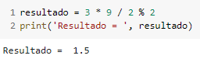
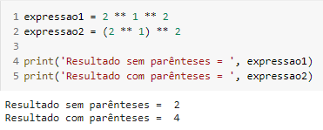
Operadores com o mesmo nível de precedência são aplicados da esquerda para direita na ordem em que aparecem na expressão.
Ex.:
As expressões de potenciação são realizadas da direita para esquerda.
Ex.:

Slide 19
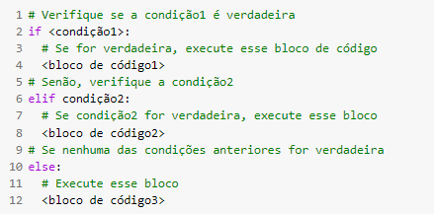

Controle de fluxo
Estruturas condicionais ou de controle de fluxo são usadas para verificar o resultado de expressões para executar ou não uma sequência de comandos.
<condição> : é a expressão a ser avaliada como verdadeira ou falsa
<bloco de código> : linhas de comando a serem executadas
elif é uma abreviatura de else if
Importante:
Não se esquecer dos dois pontos ‘:’ depois da condição e do else.
Atente-se a indentação!

Slide 20
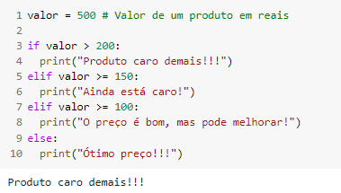
Exemplo:

Slide 21
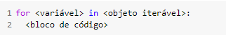

Laços de repetição
São estruturas de repetição usadas para percorrer e processar elementos de uma lista, uma tupla, letras de uma string, linhas de um arquivo e etc.
Em Python há dois tipos: for e while.
for:
Estrutura em que número de repetições é explicitamente definido.
<objeto iterável> : objeto a ser percorrido
<variável> : armazena os elementos a cada iteração/repetição do código
<bloco de código> : linhas de comando
Para interromper o laço antes de percorrer todos os elementos, adiciona-se o comando ‘break’

Slide 22
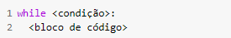
while:
Executa um bloco de código enquanto uma condição for verdadeira.
<condição> : expressão a ser verificada
<bloco de código> : linhas de comando
Assim como no for, é possível interromper o laço com o comando ‘break’
Importante:
Loop infinito: se não for implementada uma parte do código em que a condição se torne falsa, o programa ficará preso nessa laço ou loop para sempre.

Slide 23

Coleções de dados
Lista
São estruturas de dados que armazenam vários objetos/elementos, do mesmo ou de tipos diferentes.
Em Python, as principais coleções de dados são:
Lista
Tupla
Dicionário
Conjunto
Neste minicurso, somente as listas e tuplas serão estudadas.
Conjunto
Tupla
Dicionário

Slide 24
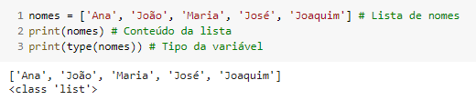
Listas
São estruturas:
Ordenadas: os elementos possuem uma ordem
Heterogêneas: é possível armazenar diferentes tipos de dados em uma mesma lista
Mutáveis: os elementos podem ser alterados
Indexáveis: é possível acessar os valores por meio de um índice
Podem ser fatiadas: é possível dividir as listas em subconjuntos
Como criar uma lista:
As listas em Python são representadas por colchetes em que os elementos vem separados por vírgulas
Exemplo:

Slide 25
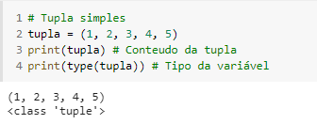
Tuplas
São estruturas:
Ordenadas: os elementos possuem uma ordem
Heterogêneas: é possível armazenar diferentes tipos de dados em uma mesma lista
Imutáveis: os elementos não podem ser alterados. A alteração de um elemento gera uma nova tupla
Indexáveis: é possível acessar os valores por meio de um índices
Como criar uma tupla:
As tuplas em Python são representadas por parênteses em que os elementos vem separados por vírgulas
Exemplo:

Slide 26
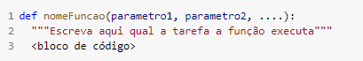
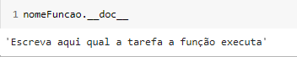
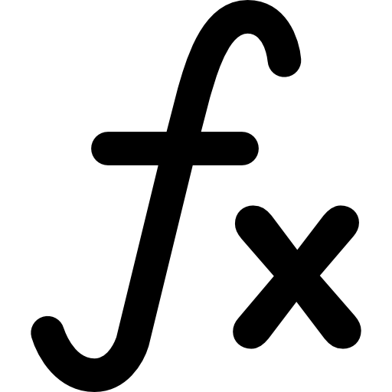
Funções
Funções são blocos de códigos que realizam tarefas específicas.
Utilizadas quando uma tarefa é realizada repetidas vezes e em diversas parte do programa.
Como definir uma função:
Utiliza-se def para definir a função, seguido do nome dessa função e entre parênteses, os parâmetros.
Não se esqueça dos dois pontos ‘:’
É possível adicionar um texto logo após a definição para descrever a função. Esse texto é chamado de docstring, é colocado entre 3 aspas simples ou duplas e pode ser acessado com o seguinte comando:

Slide 27
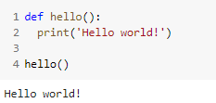
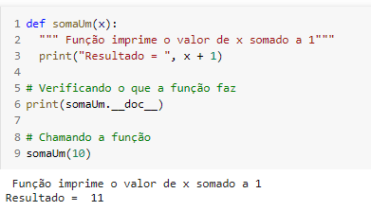
Tipos de funções
Sem parâmetro e sem retorno:
Com um único parâmetro e sem retorno:

Slide 28
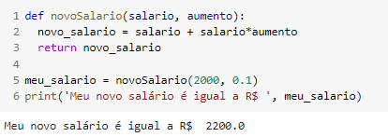
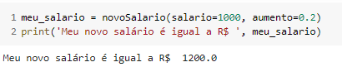
Com múltiplos parâmetros e com retorno:
Para retornar uma valor, coloque-o depois de return
Chamando a função indicando o nome e o valor do parâmetro:
Para deixar explícito o parâmetro a ser definido, coloque nome=valor

Slide 29
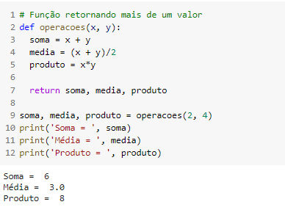
Com retorno de múltiplos valores:
Para retornar múltiplos valores, coloque-os entre vírgulas depois de return

Slide 30
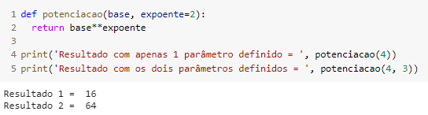
Parâmetros com valor padrão/default:
Nesse exemplo, o parâmetro expoente foi definido com valor padrão igual a 2. Portanto, não será obrigatório defini-lo ao chamar a função.
Importante:
É necessário definir os parâmetros com valor padrão após os que não possuem. Caso contrário, será apresentado um erro.

Slide 31
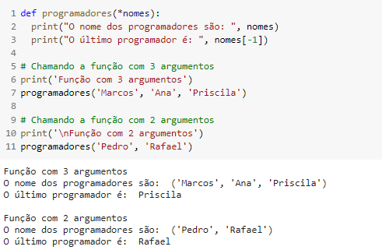
Com número arbitrário de parâmetros:
Para definir uma função com a quantidade de argumentos indefinida, basta colocar um asterisco(*) antes do parâmetro.
Os valores serão passados com uma tupla para a função.

Slide 32
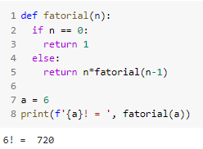
Com recursão:
É uma função que chama a si mesma.
Funções built-in:
Funções que já vêm incorporadas na linguagem.
Estão disponíveis a qualquer momento e não necessitam de nenhuma importação.
Segue um link com a lista dessas funções: https://docs.python.org/pt-br/3.6/library/functions.html

Slide 33
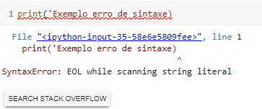

Mensagens de erro
As mensagens de erro são importantes pois indicam possíveis falhas no algoritmo. Elas indicam o que está ocorrendo e onde, por isso é necessário ler com calma.
Pode-se dizer que há dois tipos de erros, os de sintaxe e as exceções.
Erros de sintaxe:
Erro bastante comum.
Ocorre quando um símbolo foi esquecido ou colocado de forma incorreta.
É indicado por uma seta.

Slide 34
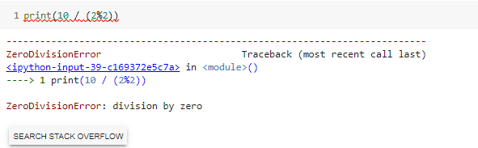
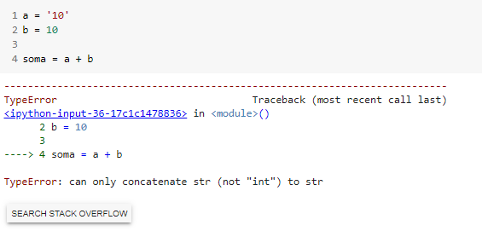
Exceções:
Erros que ocorrem em tempo de execução.
Exemplos:
ZeroDivisionError: divisão por zero.
TypeError: operações com tipos de dados incompatíveis.

Slide 35
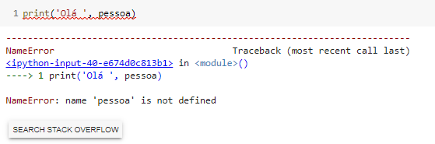
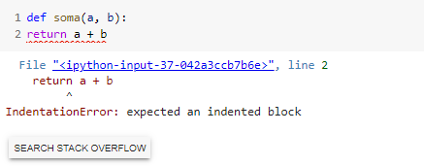
NameError: variável não declarada.
IdentationError: erro de indentação.

Slide 36
Análise e Processamento de Dados

Slide 37
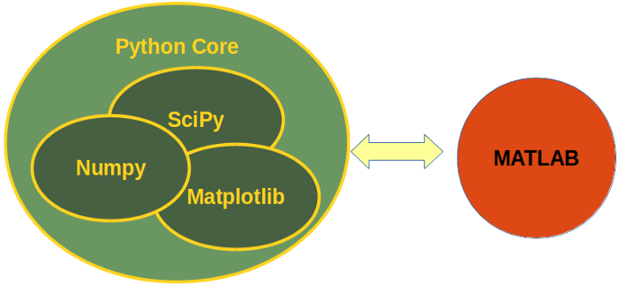
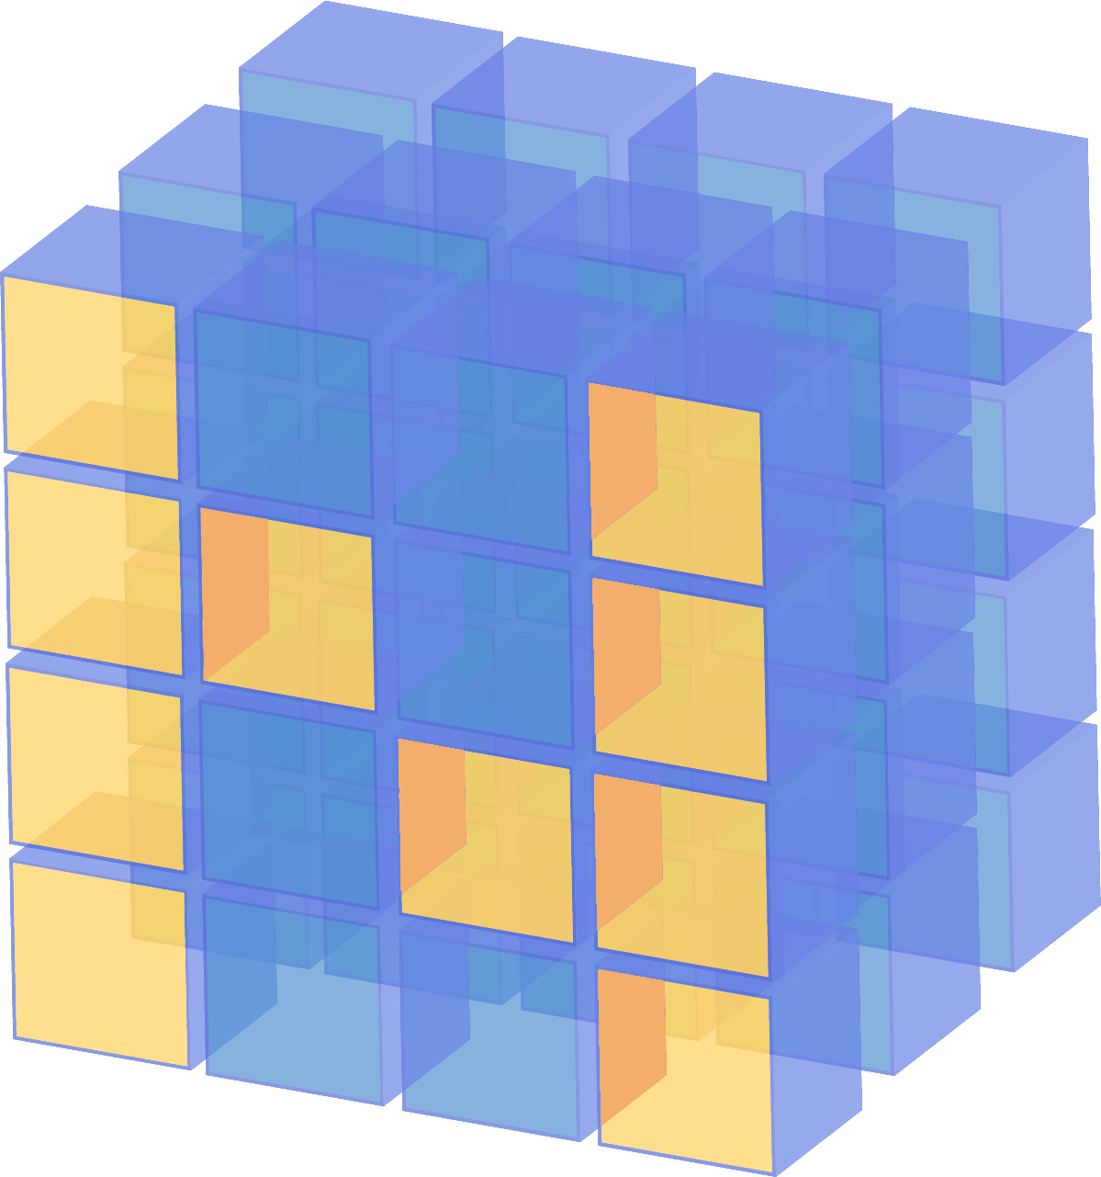
Geração e análise de dados com a biblioteca Numpy
Numpy é uma biblioteca com funções para se trabalhar com computação numérica.
Seu principal objeto são os arrays(como vetores e matrizes) multidimensionais.
Usada em diversas tarefas como:
No treinamento de modelos de machine learning
Processamento de imagem e computação gráfica
Álgebra linear
Geração de números aleatórios
Documentação: https://numpy.org/doc/stable/reference/index.html

Slide 38
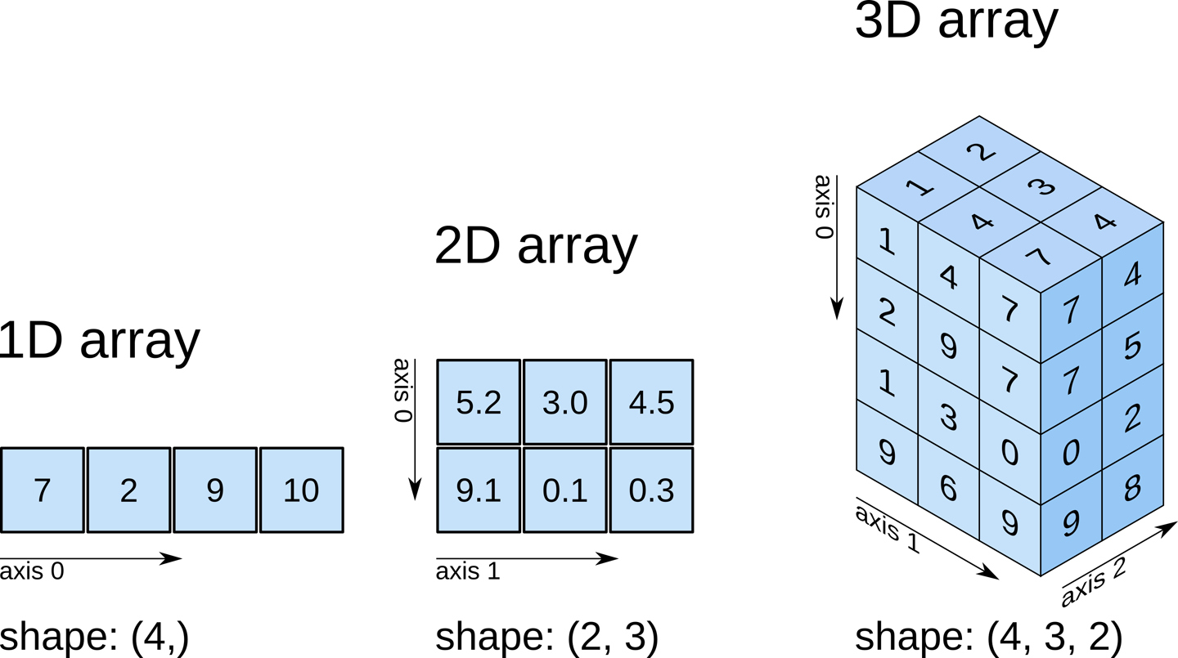
O que são os arrays?
Coleção de itens do mesmo tipo – Homogêneos
Multidimensionais

Slide 39
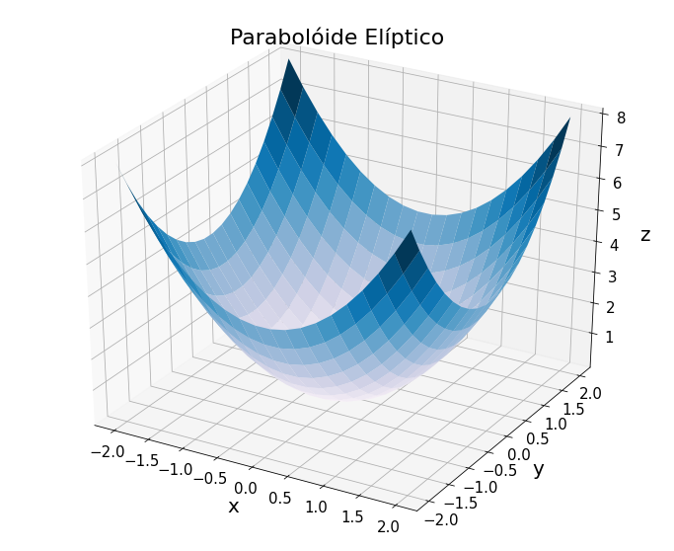

Visualização de dados com Matplotlib
O Matplotlib é uma biblioteca para construção de gráficos em Python.
É possível construir:
Gráficos 2D
Gráficos 3D
Histogramas
Gráficos de pizza
Superfícies de contorno e etc.
Documentação: https://matplotlib.org/
Links úteis:
Cmap
Cores

Slide 40
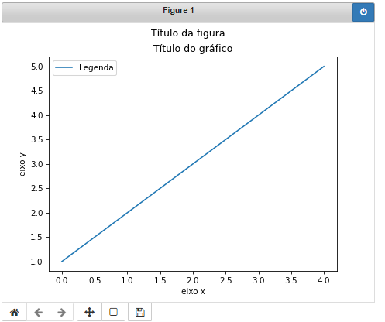
Principais componentes de um gráfico:

Slide 41
Desafio

Slide 42
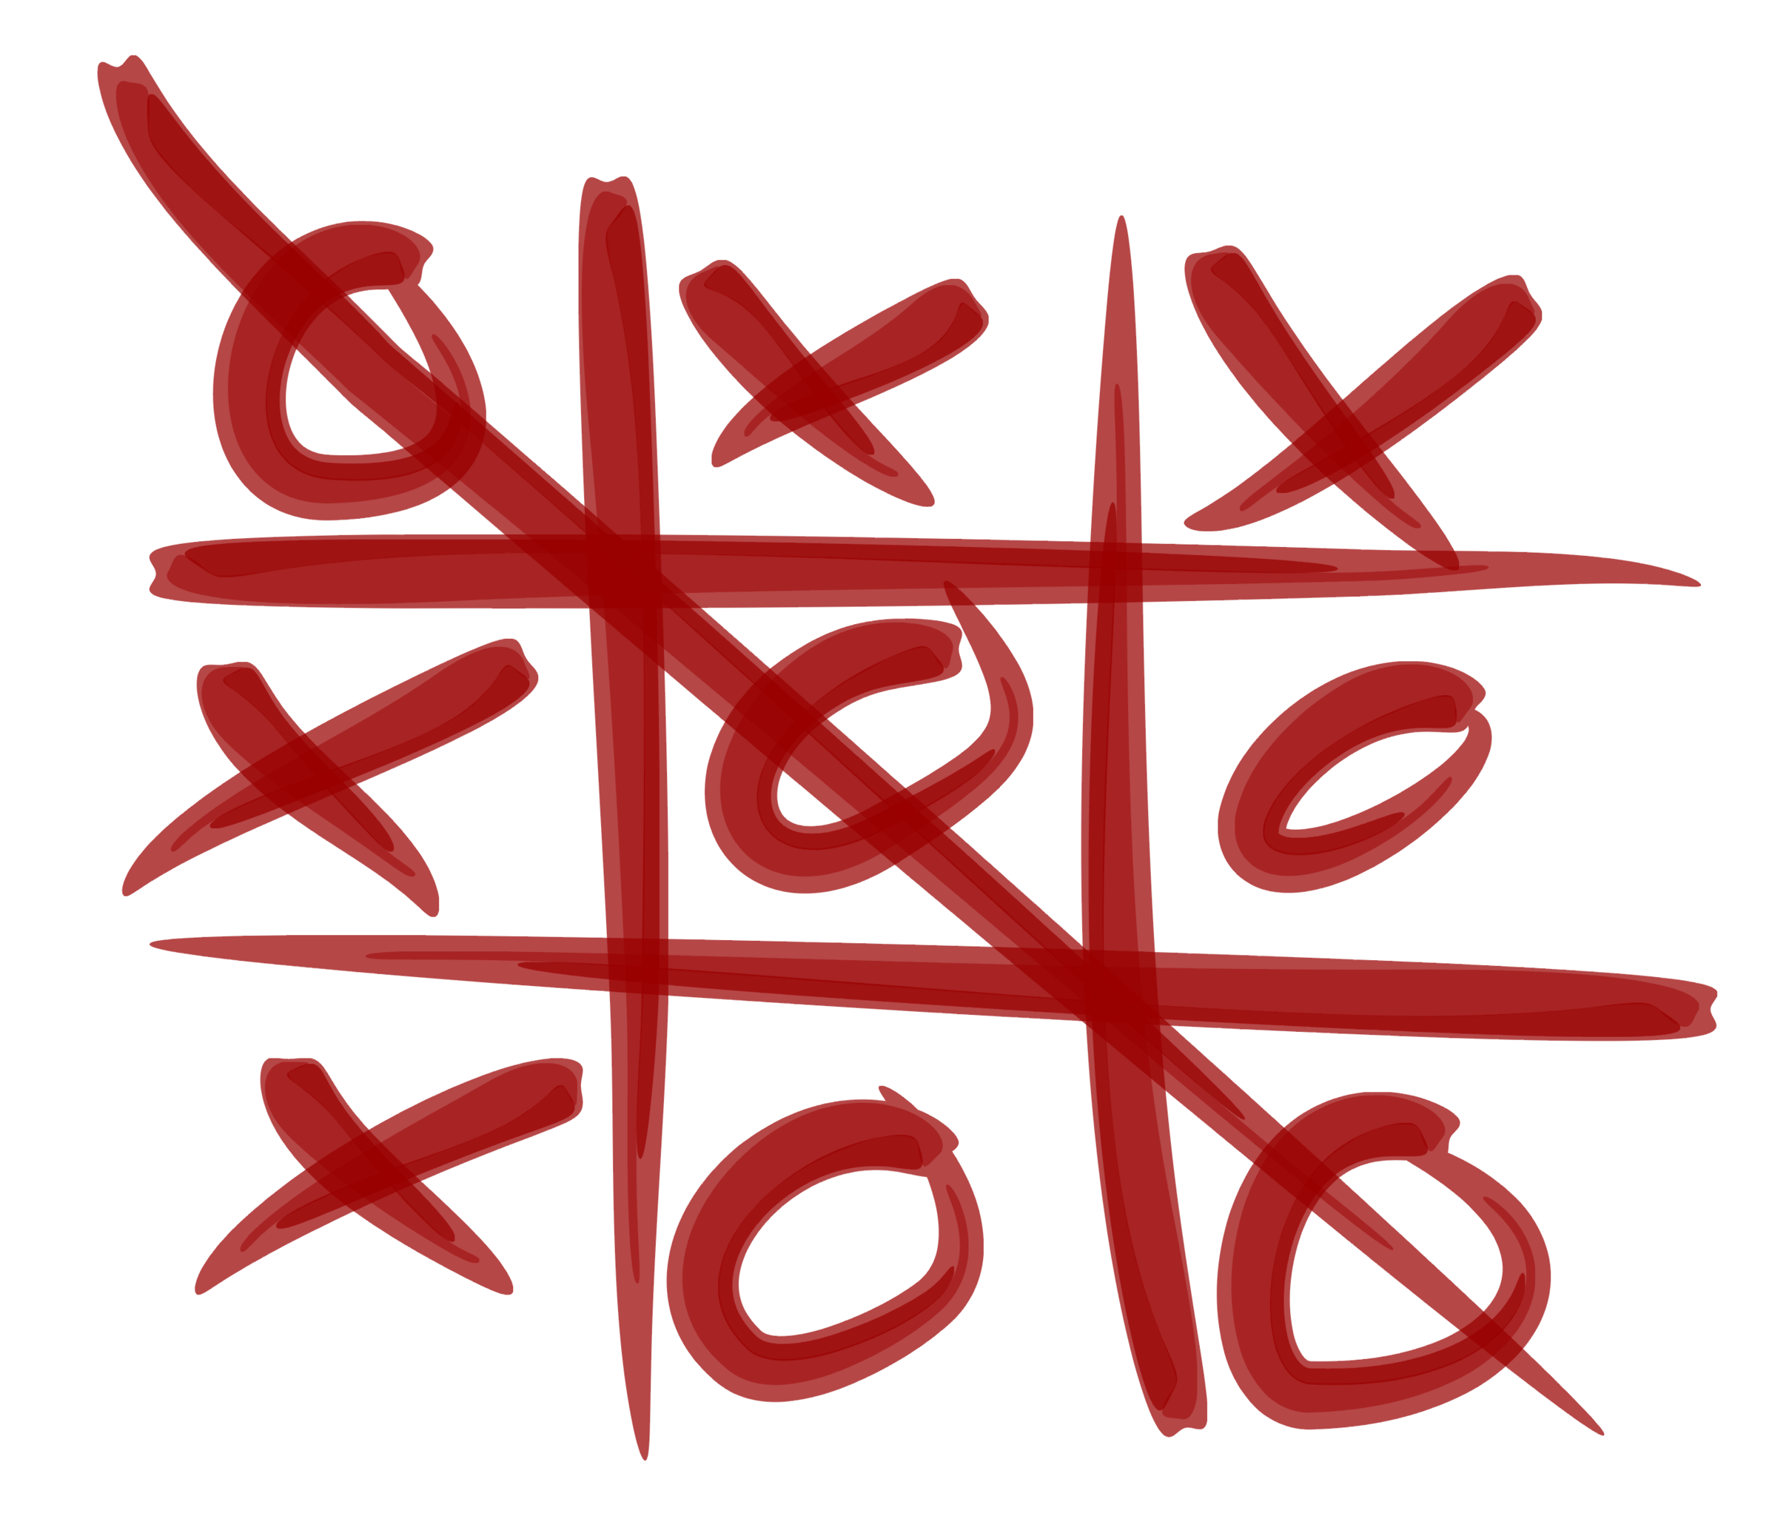
Jogo da Velha
Desenvolva um programa em Python com base nas regras e execução do famoso jogo da velha. A cada jogada, um competidor deverá informar a casa escolhida e o estado do tabuleiro deverá ser apresentado. Ao final, seu programa deverá informar qual foi vencedor e se houve empate.

Slide 43
Agradeço pela atenção! Bruna de Souza Ribeiro bruna.br@gea.inatel.br www.linkedin.com/in/bruna-sribeiro

